Slide 1
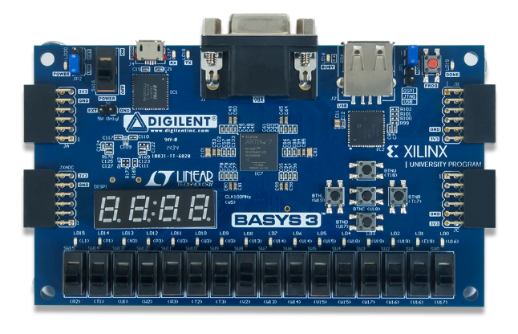
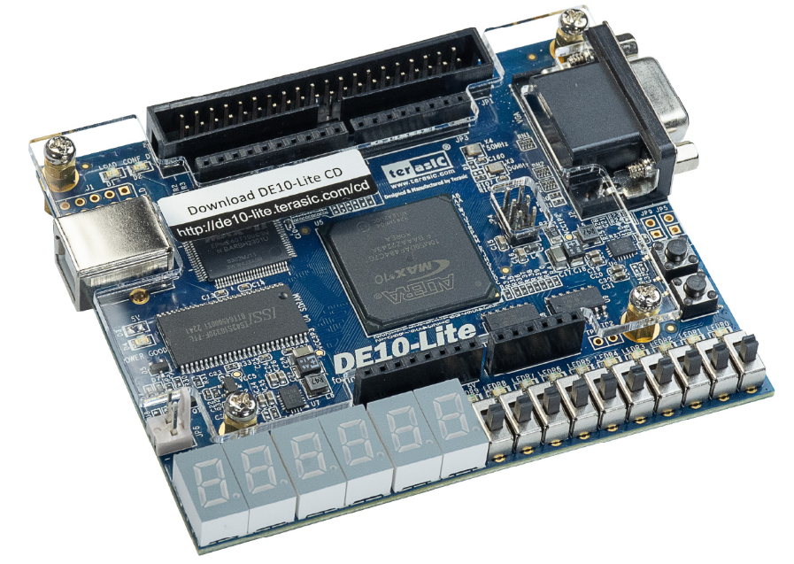
מימוש בחומרה של אלגוריתם ההצפנה Salsa20
פרויקט גמר באלקטרוניקה – הפקולטה להנדסה ומדעי המחשב, המרכז האקדמי לב
מגיש: ניסן משה שלמוב | מנחה: מר אורי שטרו

Slide 2
מטרת הפרויקט
⚙️ דגשים מרכזיים
אופטימיזציית ביצועים
ניצול משאבים
איזון – שטח/ הספק/ מהירות.
🎯 מטרת העל
תכנון, מימוש ואימות של אלגוריתם ההצפנה Salsa20 על גבי ה- FPGAs.
🧩 היבט מחקרי
בחינת ארכיטקטורות שונות למימוש האלגוריתם.

Slide 3
חשיבות העבודה
🌍 התרומה למדע ולציבור
ביטחוני / צבאי:
הצפנה בזמן אמת
מאובטח
רפואי:
הגנה על מידע אישי
מדעי:
ניתוח האלגוריתם בחומרה
השוואת ארכיטקטורות
חברתי:
חיזוק פרטיות המידע
⚙️ חשיבות החומרה
• ביצועים גבוהים
• השהיה נמוכה - זמן אמת
• צריכת אנרגיה נמוכה
• ניצול יעיל של FPGA
• אבטחה משופרת

Slide 4
מבנה אלגוריתם Salsa20
K2 32 bits (0,3) | K1 32 bits (0,2) | K0 32 bits (0,1) | C0 32 bits (0,0)
N1 32 bits (1,3) | N0 32 bits (1,2) | C1 32 bits (1,1) | K3 32 bits (1,0)
K4 32 bits (2,3) | C2 32 bits (2,2) | Cnt1 32 bits (2,1) | Cnt0 32 bits (2,0)
C3 32 bits (3,3) | K7 32 bits (3,2) | K6 32 bits (3,1) | K5 32 bits (3,0)
ייצור חתימה (Hash) בגודל 512 ביטים (64 בתים = 16 מילים), ע"י הפעלת פונקציית Double מספר פעמים על המטריצה ההתחלתית המורכבת מ:
מפתח (Key) בגודל 256 ביט.
מספר אקראי (Nonce) בגודל 64 ביטים.
מונה בלוקים (Counter) בגודל 64 ביט.
4 מילים קובעות (Constant) בגודל 128 ביט.
לאחר מכן מחברים בין ה- Hash לבין המטריצה ההתחלתית – פונקציית הגיבוב .
הערך המוצפן מתקבל ע"י פעולת XOR בין תוצאת החיבור לבין ה- Plain Text.
פעולת XOR בין תוצאת החיבור לבין ה- Cipher Text יתן לנו את ה- Plain Text.

Slide 5
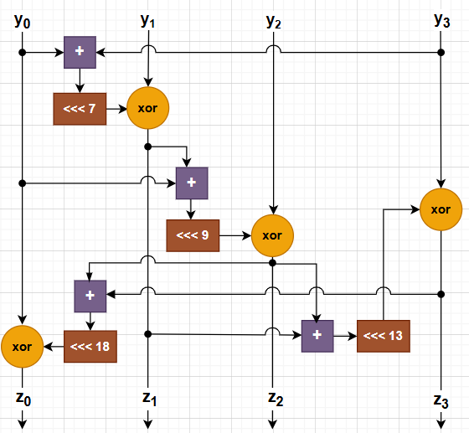
פונקציית הבסיס – Quarter Round
Inputs
4 מילים – 128 ביט.
Outputs
4 מילים מעורבלים – 128 ביט.
Description
הפונקציה מערבלת את ארבעת המילים כמוצג באיור.
הערבול נעשה ע"י:
טרנספורמציות של xor
חיבור
הזזות מעגליות שמאלה (rotate)
פונקציה זו מעניקה משמעות לשם Salsa, בכך שהיא מתאפיינת בתנועה מהירה, מחזורית וקצבית של פעולות החוזרות על עצמן.

Slide 6
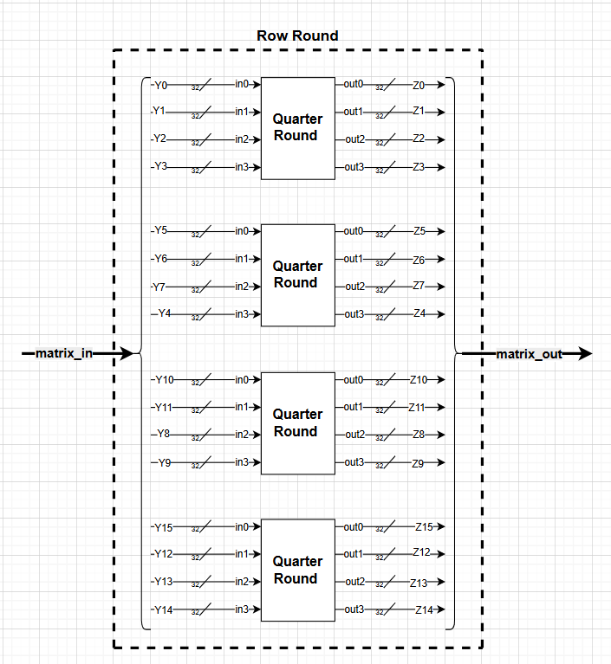
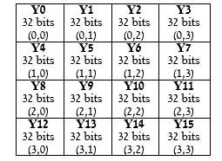

פונקציית Row Round
מפעילה את פונקציית Quarter Round על כל אחד מארבעת השורות של המטריצה.
אבל, סדר המילים שנכנס לפונקציה בכל שורה משתנה ולא נכנס לפי הסדר הסידורי.

Slide 7
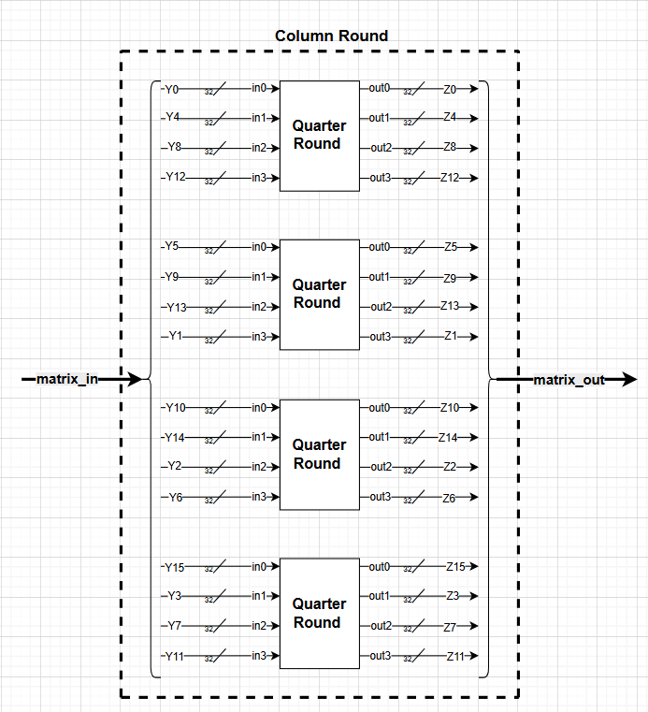

פונקציית Column Round
מפעילה את פונקציית Quarter Round על כל אחד מארבעת העמודות של המטריצה.
אבל, סדר המילים שנכנס לפונקציה בכל עמודה משתנה ולא נכנס לפי הסדר הסידורי.

Slide 8
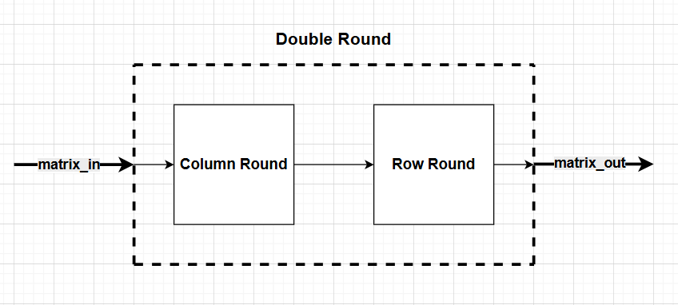
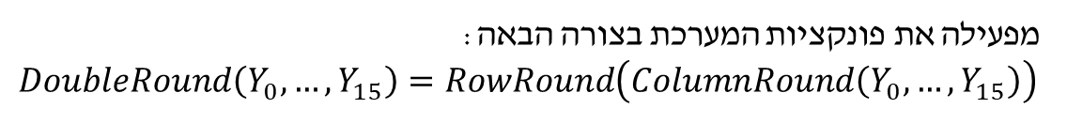
פונקציית Double Round
מפעילה את פונקציות המערכת בצורה הבאה: $$DoubleRound\left(Y_{0},…,Y_{15}\right)=RowRound\left(ColumnRound\left(Y_{0},…,Y_{15}\right)\right)$$

Slide 9
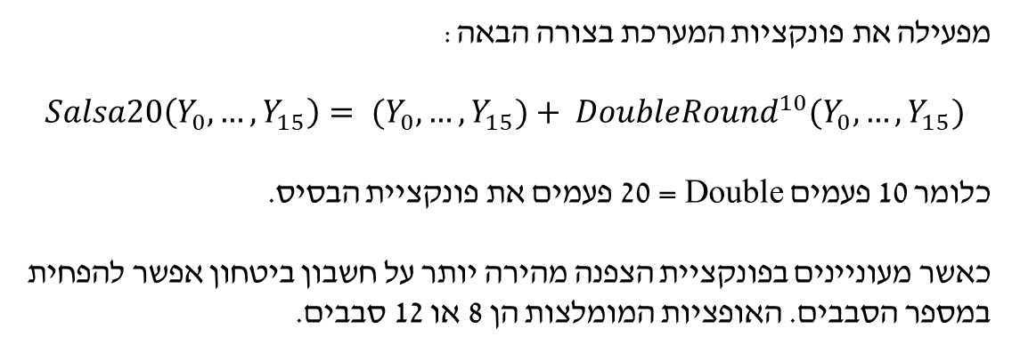
פונקציית הגיבוב – Salsa20
מפעילה את פונקציות המערכת בצורה הבאה: $$Salsa20\left(Y_{0},…,Y_{15}\right)= {(Y}_{0},…,Y_{15})+ {DoubleRound}^{10}(Y_{0},…,Y_{15})$$
כלומר 10 פעמים Double = 20 פעמים את פונקציית הבסיס.
כאשר מעוניינים בפונקציית הצפנה מהירה יותר על חשבון ביטחון אפשר להפחית במספר הסבבים. האופציות המומלצות הן 8 או 12 סבבים.

Slide 10
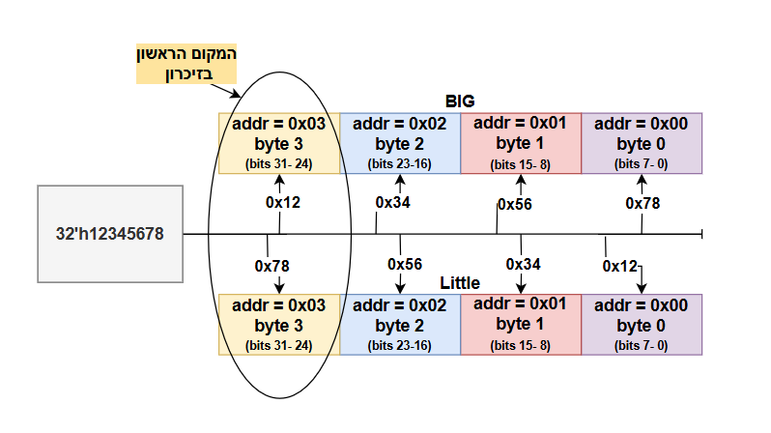
עקרון ה - Endianess
פרמטר המגדיר את האופן שבו מערכת מחשב או רכיב חומרה מסדרת בתים בתוך מילים – Byte Order
Little-Endian - "הבית הקטן" (least significant byte) נשמר ראשון בזיכרון.
Big-Endian – "הבית הגדול" (most significant byte) נשמר ראשון בזיכרון.
הפרויקט תואם את עקרון ה-Little-Endian:
דרישת האלגוריתם.
בעת התקשורת בין הרכיב למחשב- מתבצעות כתיבות וקריאות מהרגיסטרים לפי עקרון זה.

Slide 11
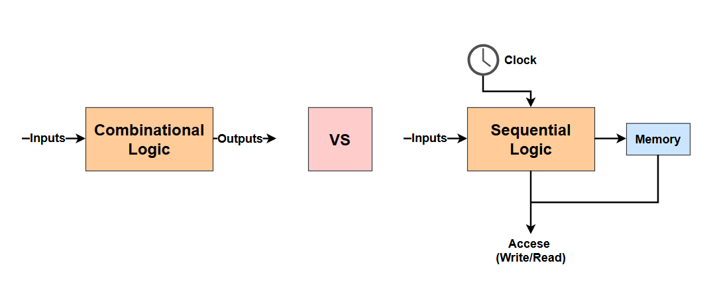
לוגיקה קומבינטורית וסדרתית
לוגיקה קומבינטורית
הפלט משתנה בצורה מיידית בכל שינוי של הקלט. ללא כל תלות בזמן או במצב קודם.
לוגיקה סדרתית
כוללת רכיבי זיכרון ומבוססת על סנכרון עם שעון. שומרת על מצב פנימי ומאפשרת בניית מערכות מורכבות, כמו מכונות מצבים, רגיסטרים וספריות זיכרון.

Slide 12
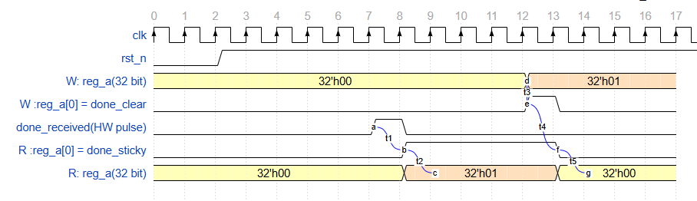
Pulse VS Sticky Signal

Slide 13
יחידת הרגיסטרים
מבנה זיכרון קטן ומהיר הממוקם בתוך רכיבי החומרה. רגיסטרים משמשים לאחסון נתונים בזמן ביצוע פעולות, והגישה אליהם מהירה יותר בהשוואה לזיכרון ראשי או סוגי זיכרונות אחרים, מה שמעניק יתרון משמעותי בתהליכי עיבוד נתונים.
סוג רגיסטר | גישת FW | גישת HW
RW | קריאה וכתיבה | -----------
RO/V | קריאה | כתיבה
RW/1C/V | קריאה וכתיבה. כתיבה ל-1 תאפס את הערך באותו מיקום.(Sticky) | כתיבה

Slide 14
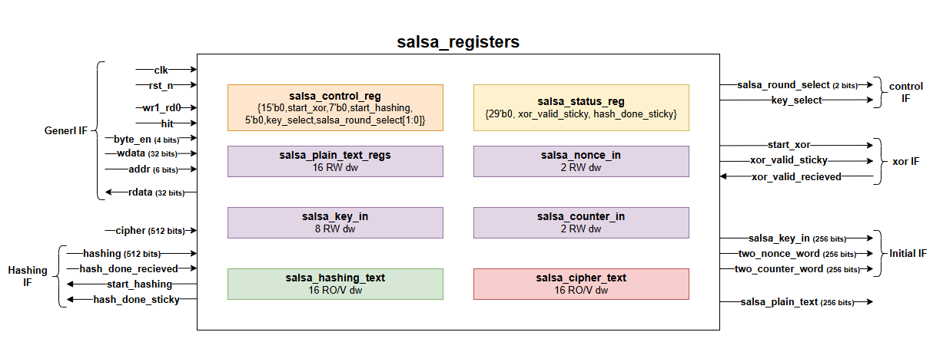
יחידת הרגיסטרים

Slide 15
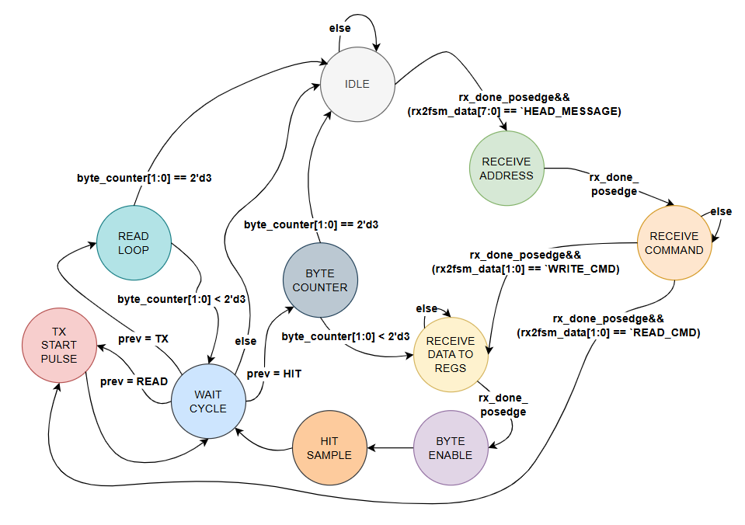
Salsa_FSM

Slide 16
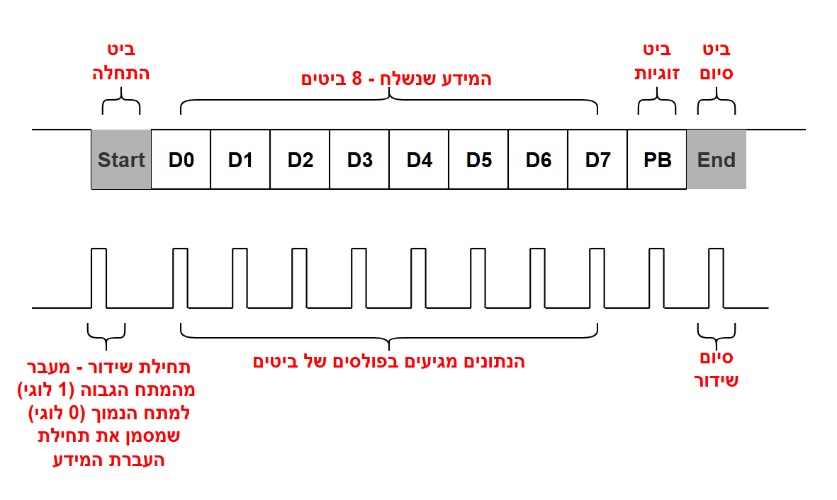
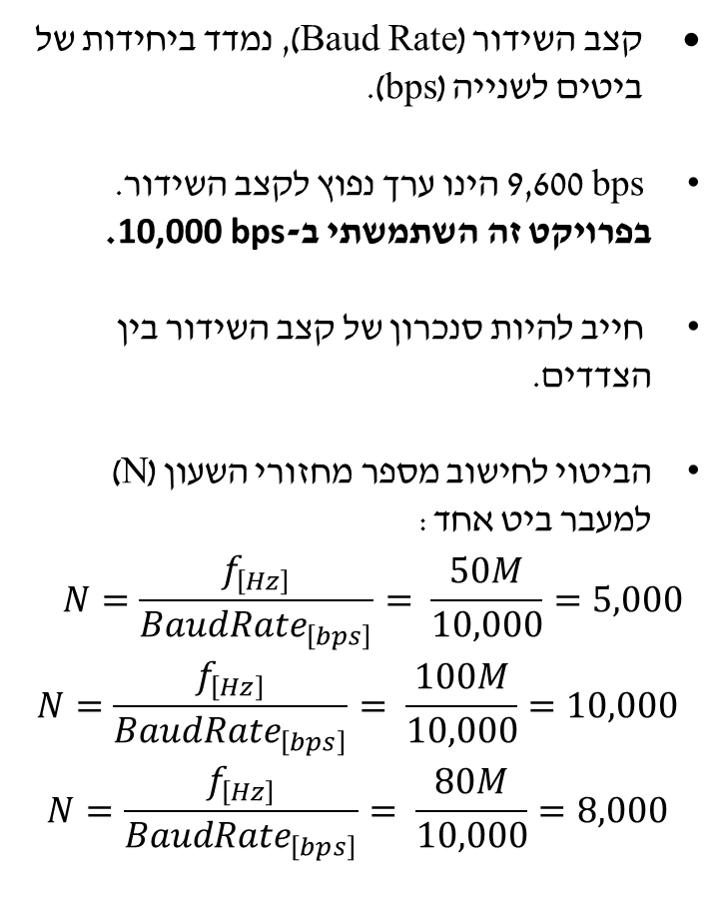
UART
קצב השידור (Baud Rate), נמדד ביחידות של ביטים לשנייה (bps).
9,600 bps הינו ערך נפוץ לקצב השידור. בפרויקט זה השתמשתי ב-10,000 bps.
חייב להיות סנכרון של קצב השידור בין הצדדים.
הביטוי לחישוב מספר מחזורי השעון (N) למעבר ביט אחד: $N=\frac{f_{\left[Hz\right]}}{{BaudRate}_{\left[bps\right]}}= \frac{50M}{10,000}=5,000$
$$N=\frac{f_{\left[Hz\right]}}{{BaudRate}_{\left[bps\right]}}= \frac{100M}{10,000}=10,000$$
$$N=\frac{f_{\left[Hz\right]}}{{BaudRate}_{\left[bps\right]}}= \frac{80M}{10,000}=8,000$$

Slide 17
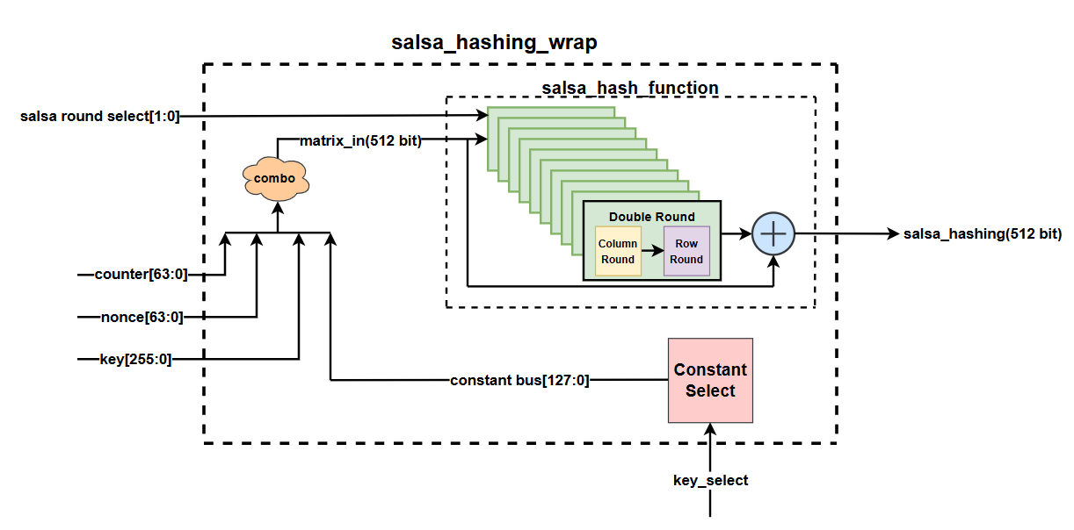
שיטת תכנון האלגוריתם - Unrolling
Total number of instances | Module Name
20 | quarter_round.sv
10 | row_round.sv
10 | column_round.sv
10 | double_round.sv

Slide 18
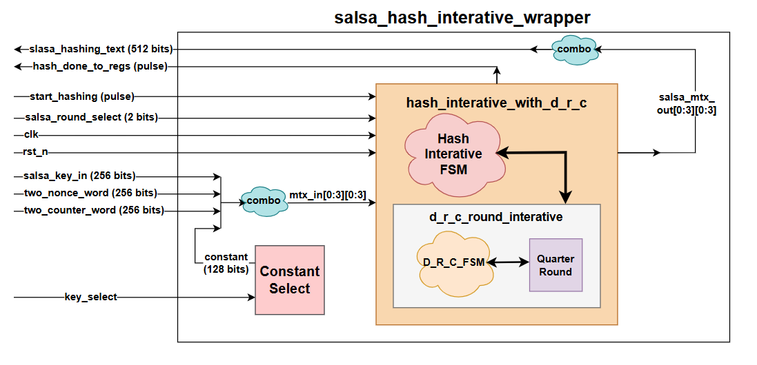
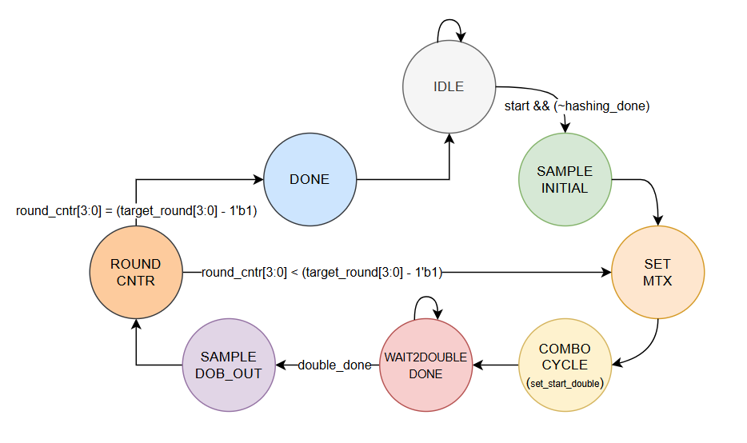
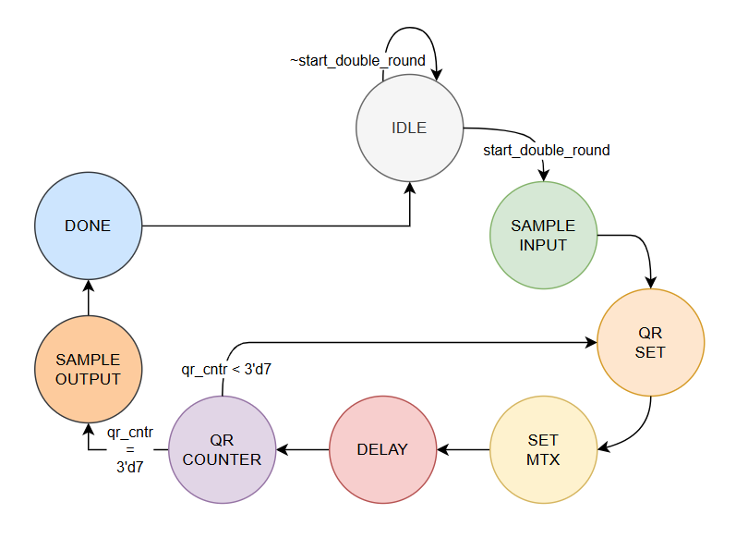
שיטת התכנון - Interative
D_R_C_FSM
מחליפה את column_round, row_round ו- double_round ומניעה את האינסטנס היחיד של quarter_round שמונה פעמים (ארבע שורות וארבע עמודות).
Hash_Inerative_FSM
מפעילה את d_r_c_fsm מספר פעמים לפי ערך ה- select.

Slide 19
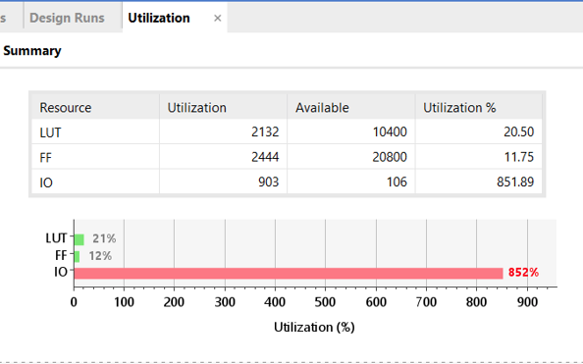
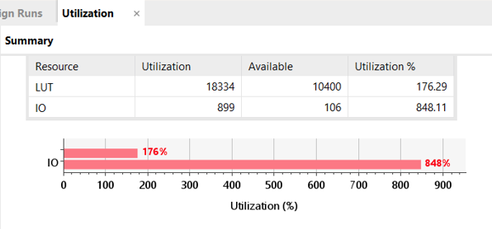
השוואות ביצועים בין השיטות (אין להתייחס למספר ה- I/Os המוצגים)
Utilization report Interative hash
Utilization report Unrolling hash

Slide 20
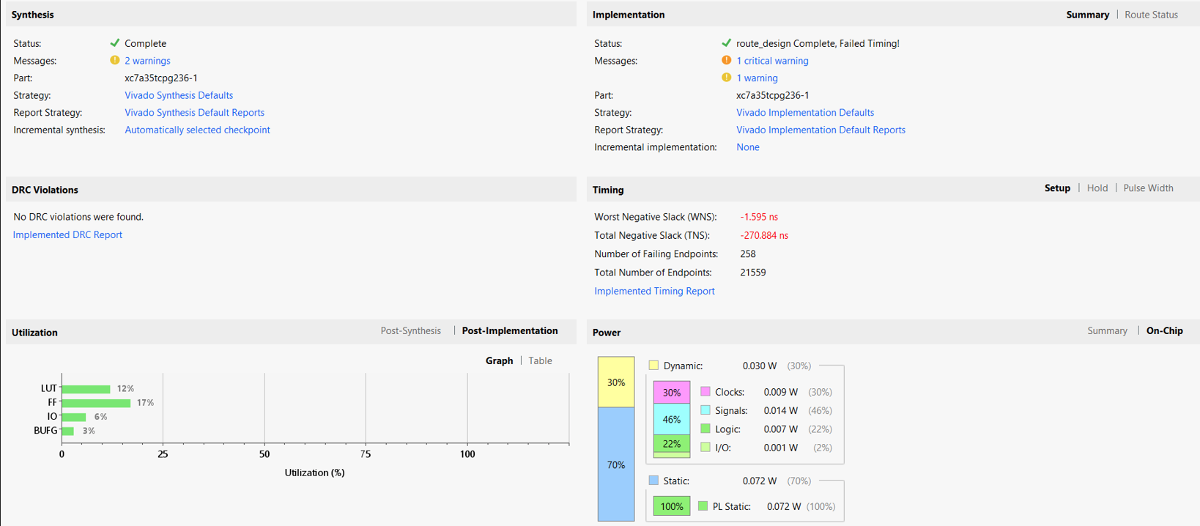
Worst Negative Slack (WNS)

Slide 21
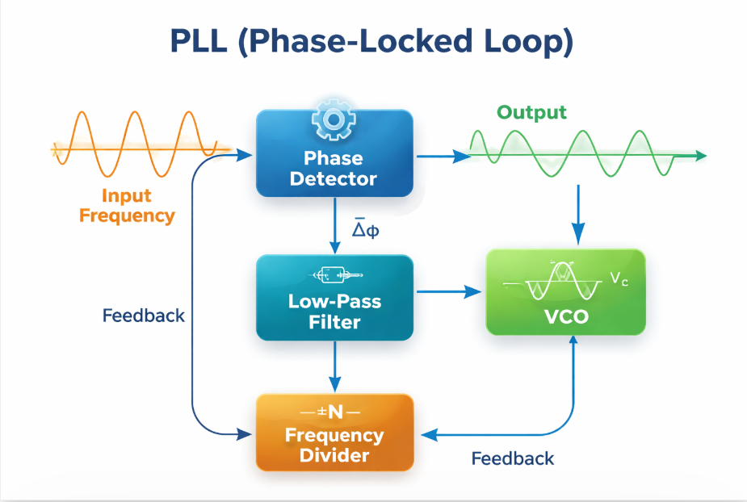
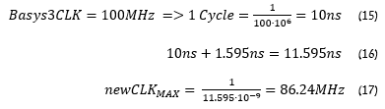
PLL IP (Phase Locked Loop Intellectual Property)

Slide 22
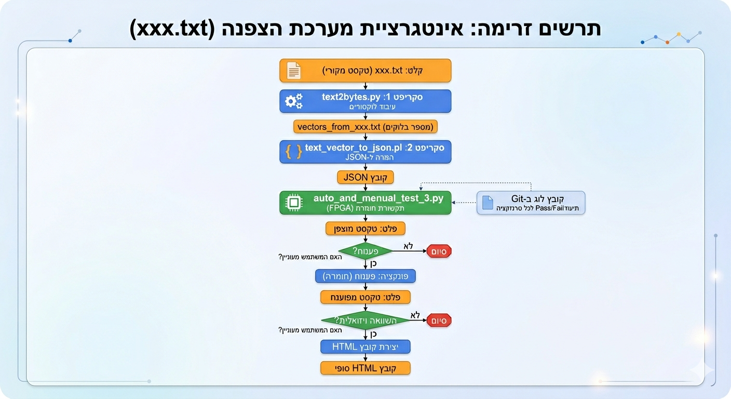
אינטגרציית המערכת

Slide 23
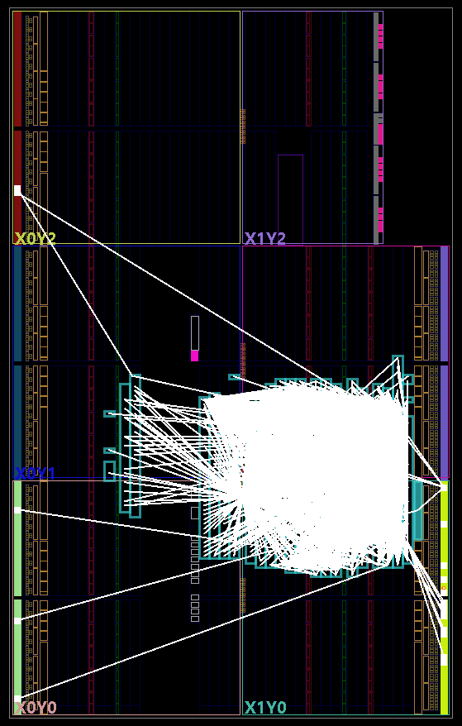
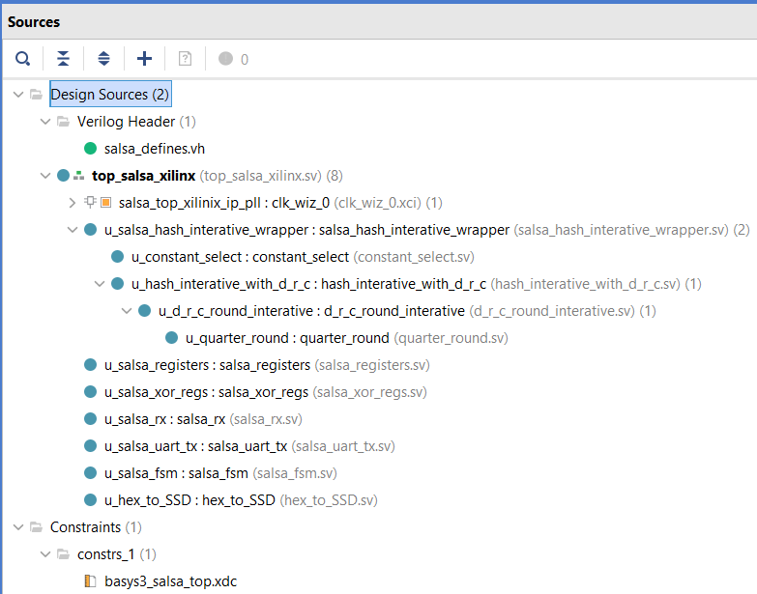
Basys3 - Implementation

Slide 24
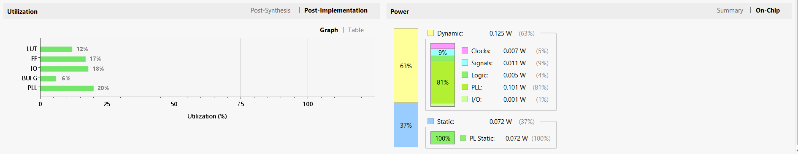
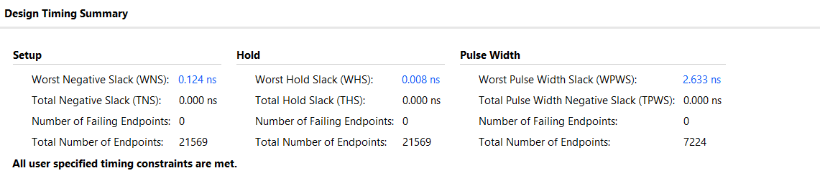
Basys3 - Implementation

Slide 25
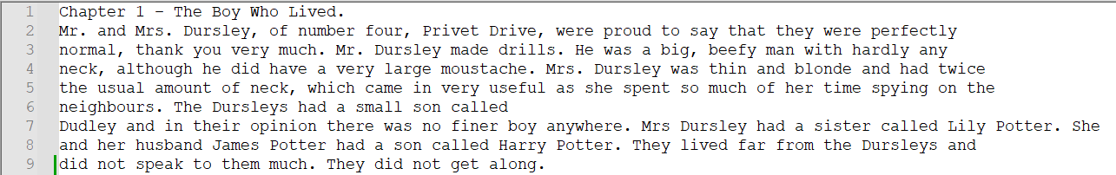
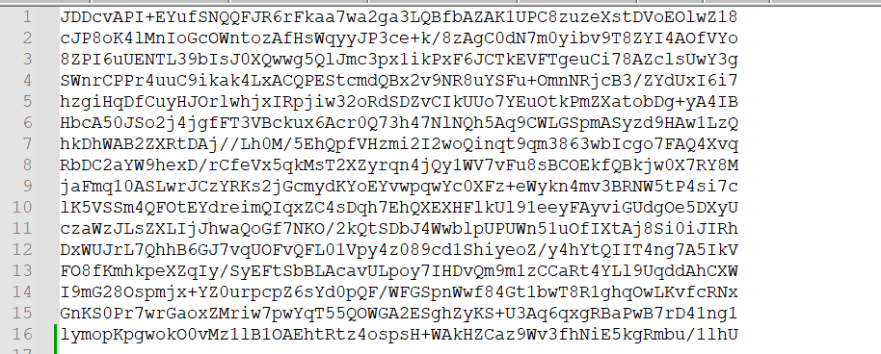
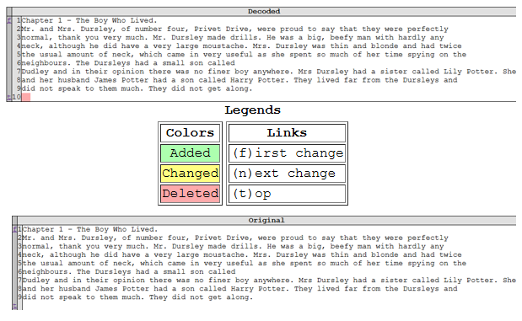
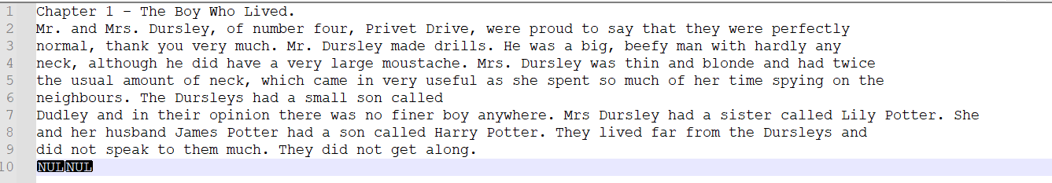
Basys3 – Implementation
https://drive.google.com/file/d/1u9qBgY37mgmlgSJcKttMFOYEu06ENfQ1/view?usp=sharing

Slide 26
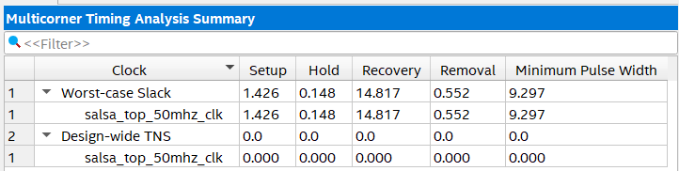
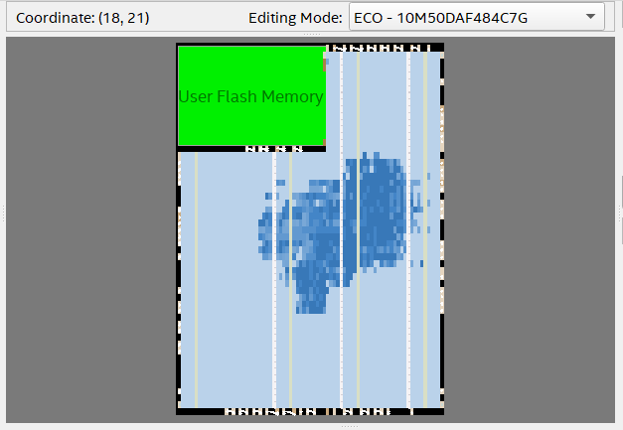
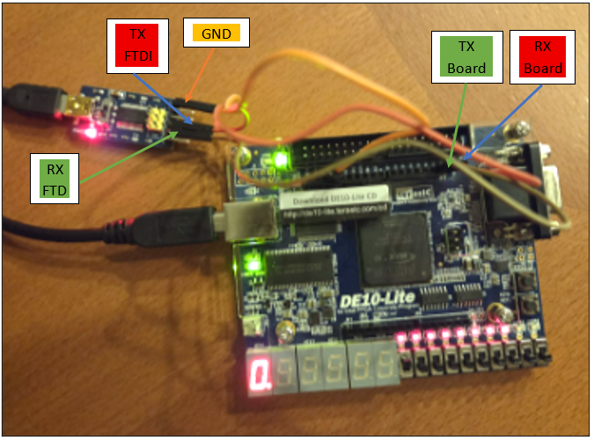
DE10-Lite - Implementation

Slide 27
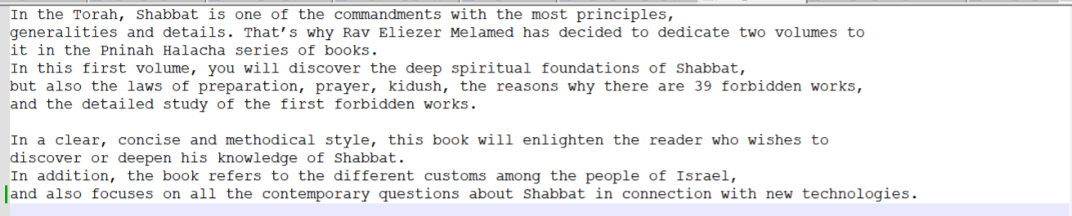
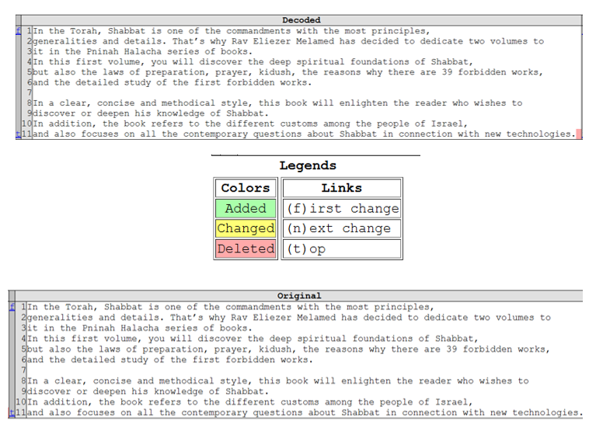
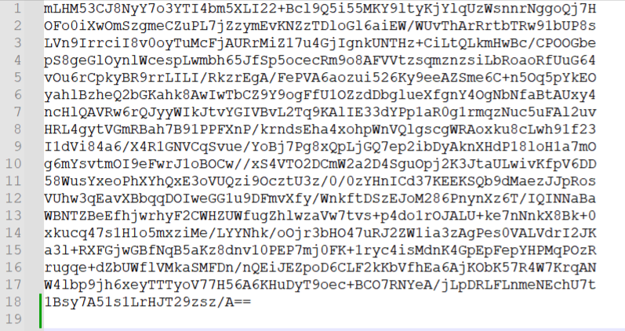
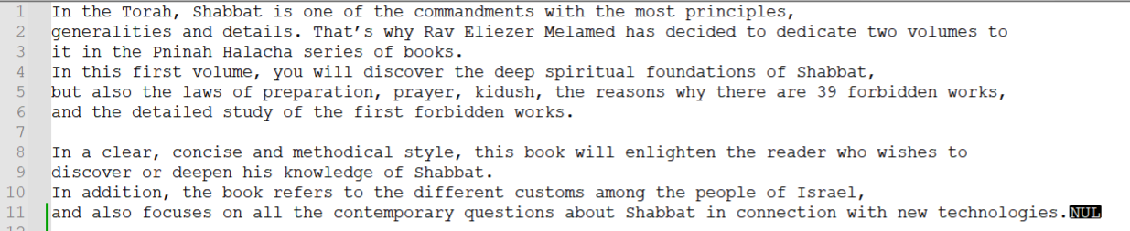
DE10-Lite - Implementation

Slide 28
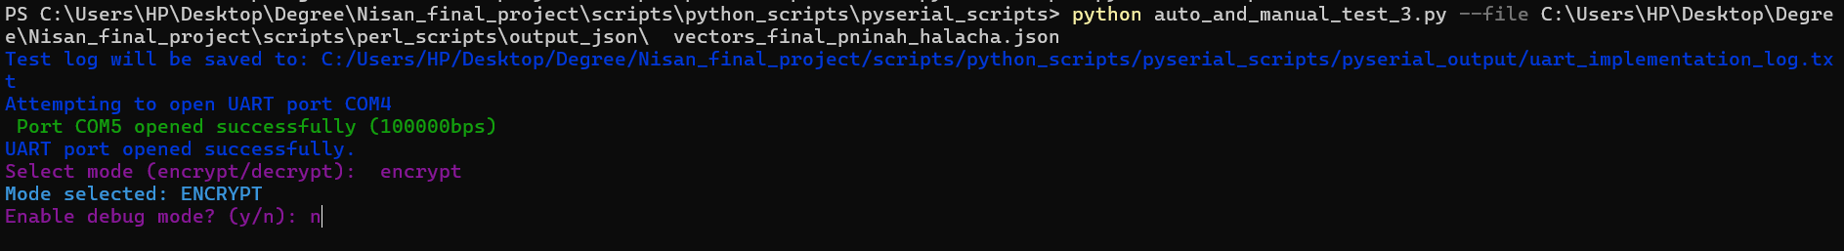
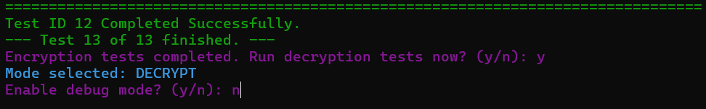
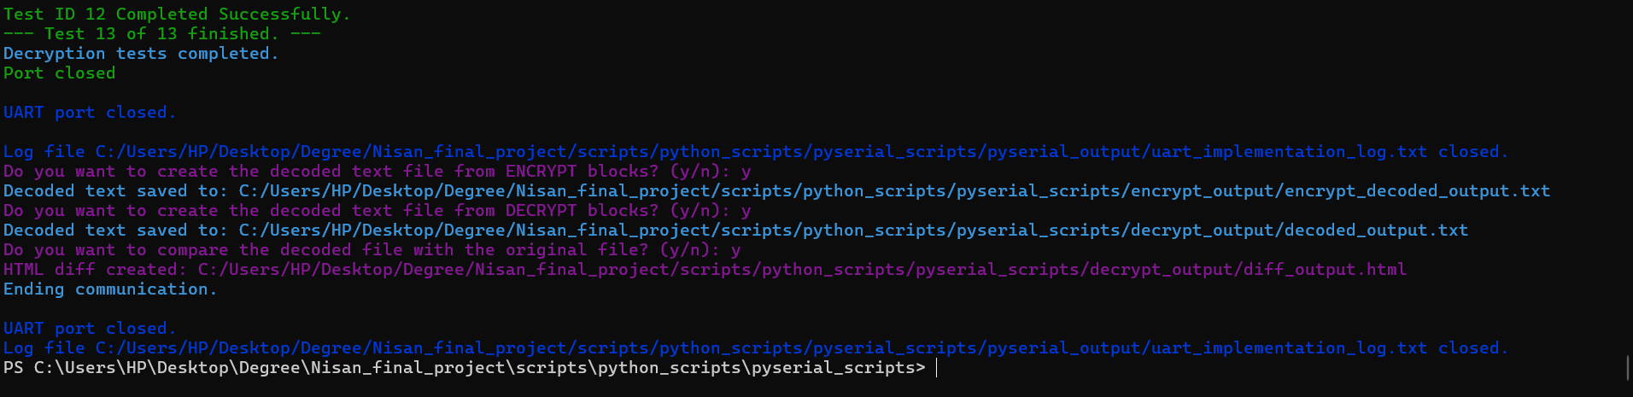
DE10-Lite - Implementation

Slide 29
מסקנות והמשך פיתוח
הישגים | המשך פיתוח
מימוש מלא - הוכחת ייתכנות והצפנה על רכיבי FPGA שונים. | מימוש על רכיבים נוספים - Cologne Chip ועוד.
דיוק – התאמה מלאה בין סימולציות SW לסימולציות HW | אופטימיזציה ושיפור ביצועים - הגדלת קצב העברת הנתונים.
עמידה בתקן – יישום מוצלח לפי דרישות האלגוריתם. | שיפור ושדרוג ה- Verification

Slide 30
תודות
ברצוני להודות לבורא עולם אשר הביאני עד הלום.
כמו כן ברצוני להודות:
לשירה, אשתי היקרה, על התמיכה והסבלנות לאורך הדרך.
לילדיי על השמחה והאושר שמעניקים לי.
להוריי היקרים.
לחמי וחמותי.
למר אורי שטרו, על ההדרכה, ההקשבה וההכוונה המקצועית לאורך כל הדרך.
לדוקטור מרסלו דוד, על האוזן הקשבת, והתמיכה לאורך כל התואר.
לדביר בכר וחבריי לספסל הלימודים.

